Slide 1

校园二手物品交换平台
13211114 何玥
14061053 岳桐宇

Slide 2
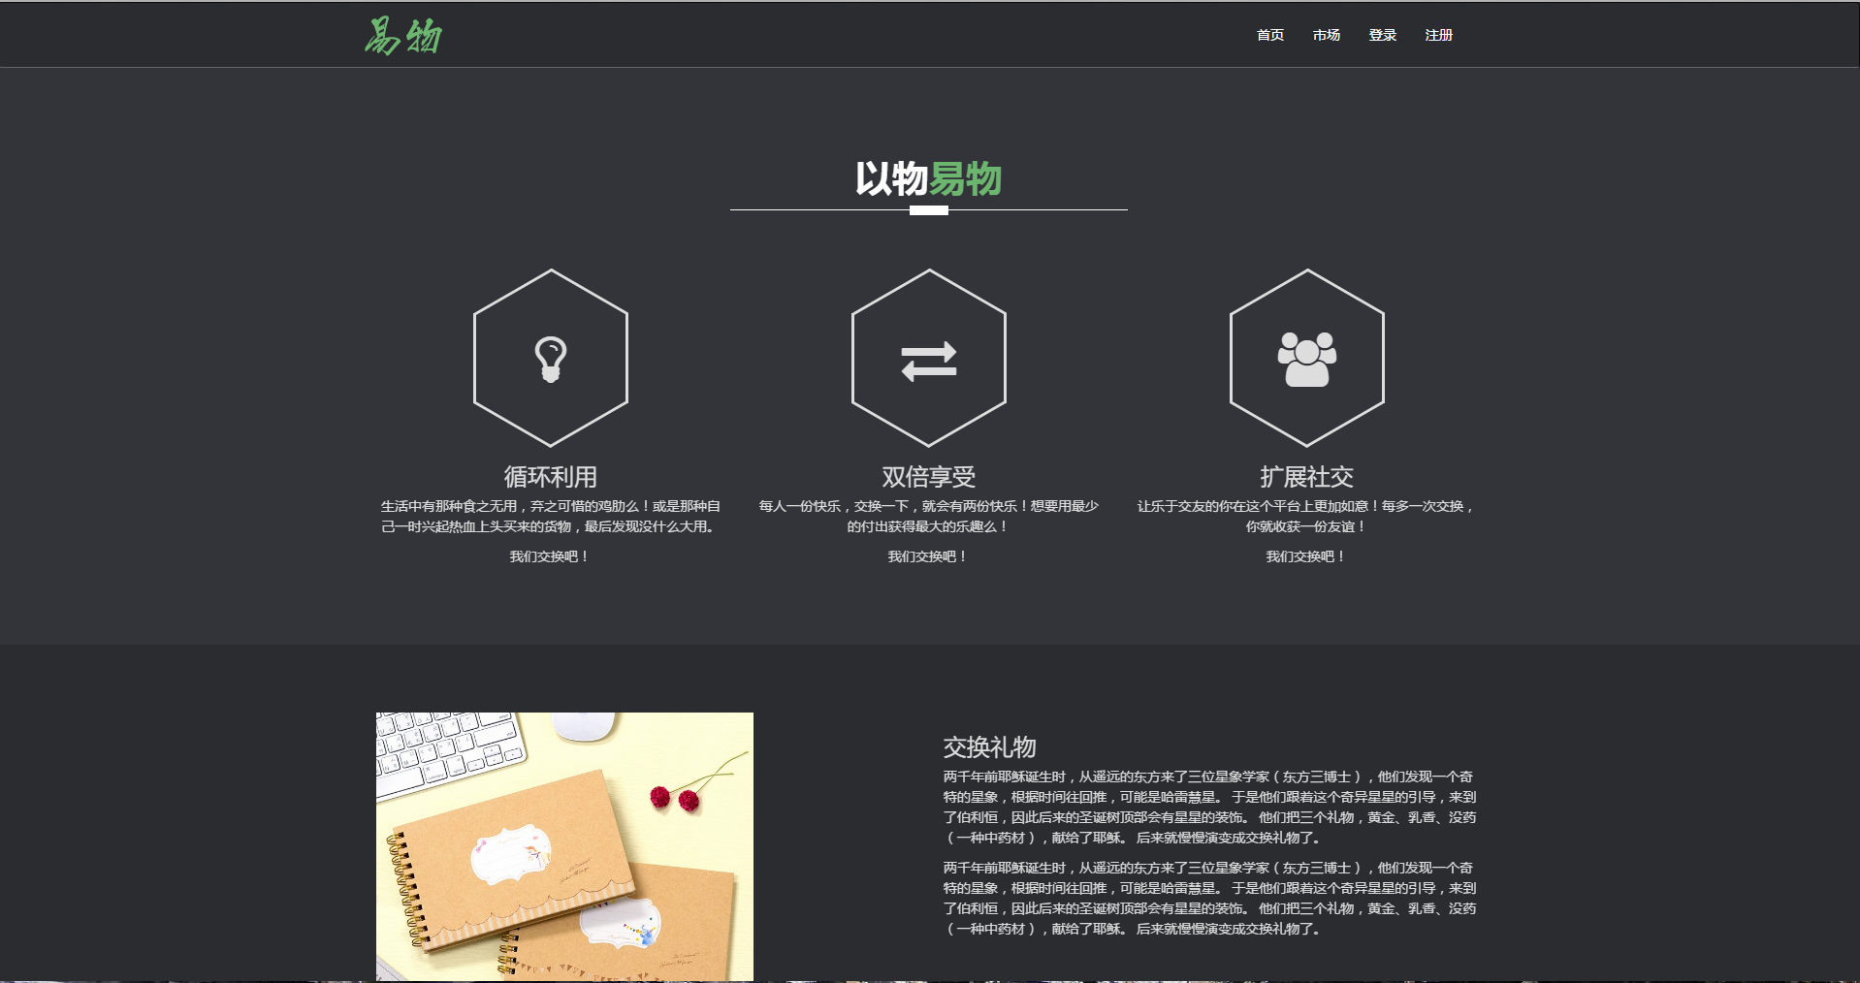

Slide 3
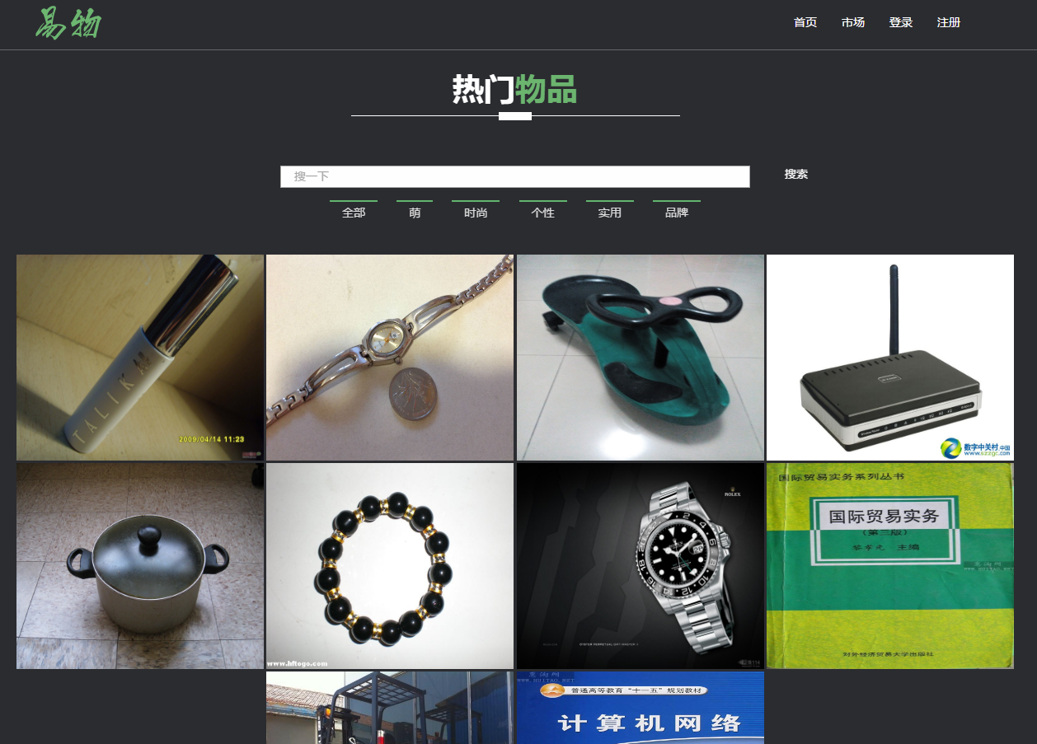

Slide 4
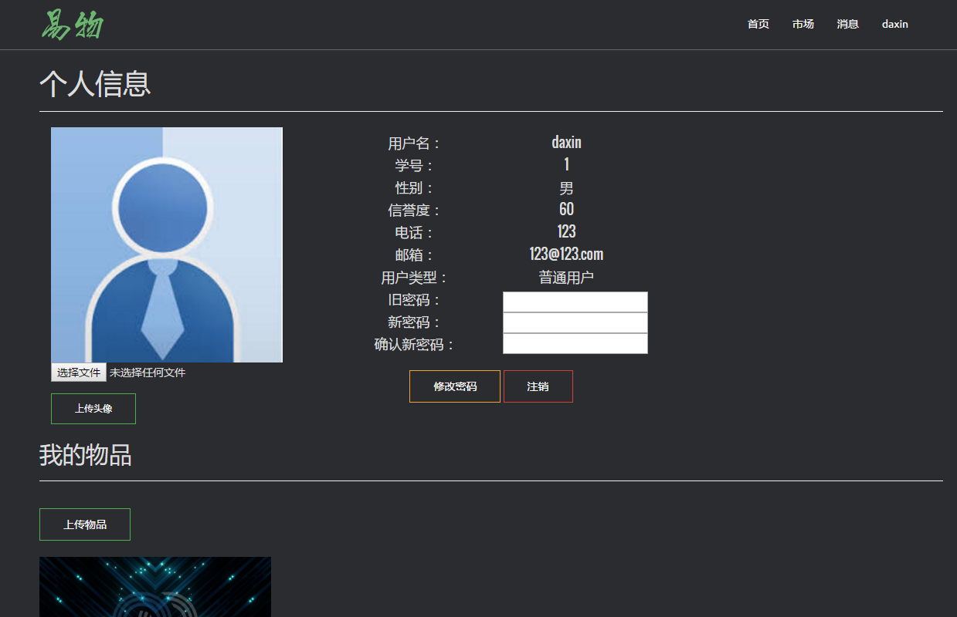

Slide 5
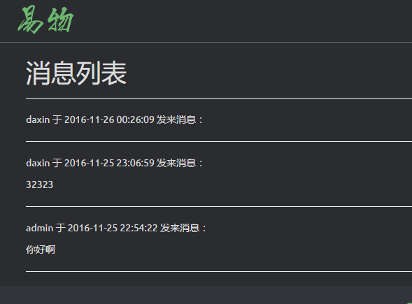

Slide 6
数据库设计
在此处添加第一个要点
在此处添加第二个要点
在此处添加第三个要点

